Slide 1
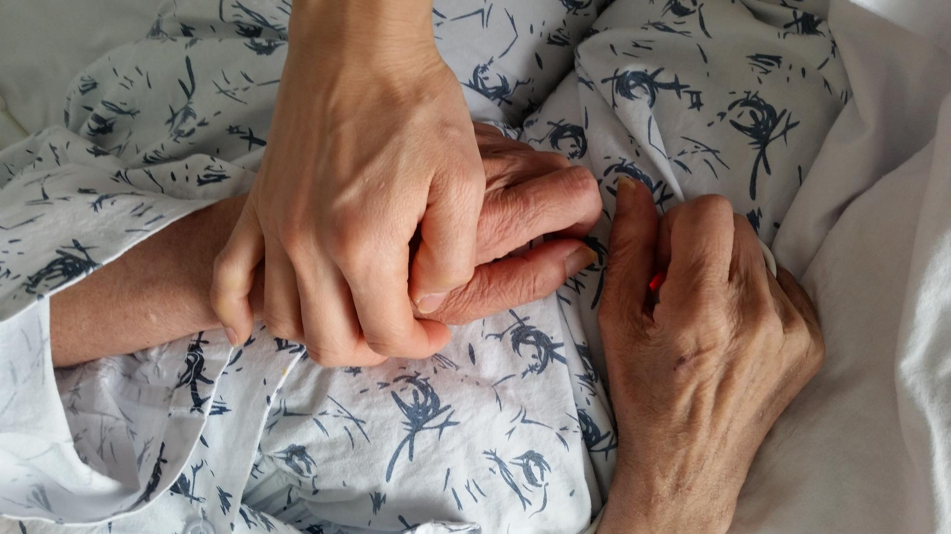
ESTUDIO 9
Conclusión de las actividades

Slide 2
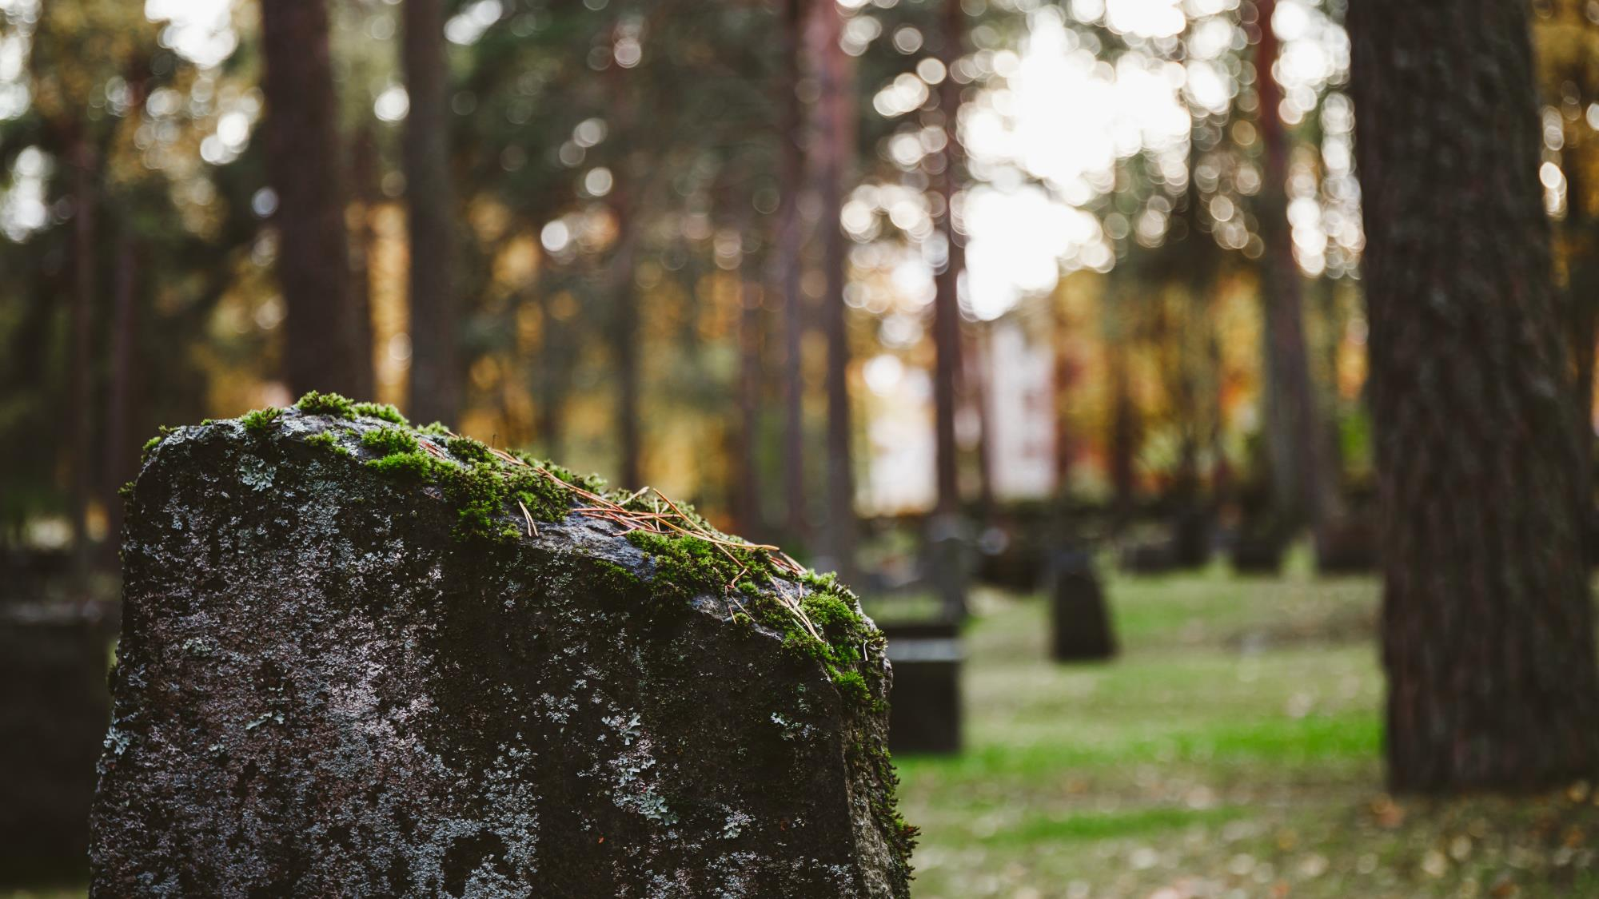
Tarde o temprano, cada uno de nosotros también "TERMINAREMOS NUESTRAS ACTIVIDADES" debido a la llegada de un cruel enemigo: LA MUERTE.

Slide 3
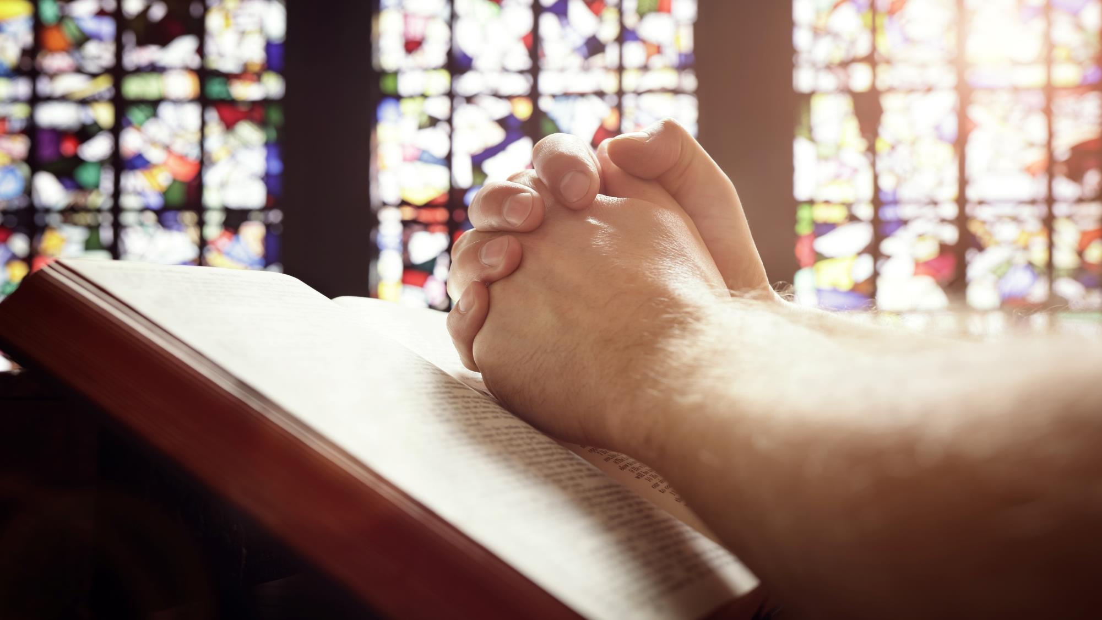
Ante tantas OPINIONES DIFERENTES Y DIVERGENTES, ¿no cree que deberíamos DAR UNA OPORTUNIDAD AL CREADOR para hablar de este tema?

Slide 4
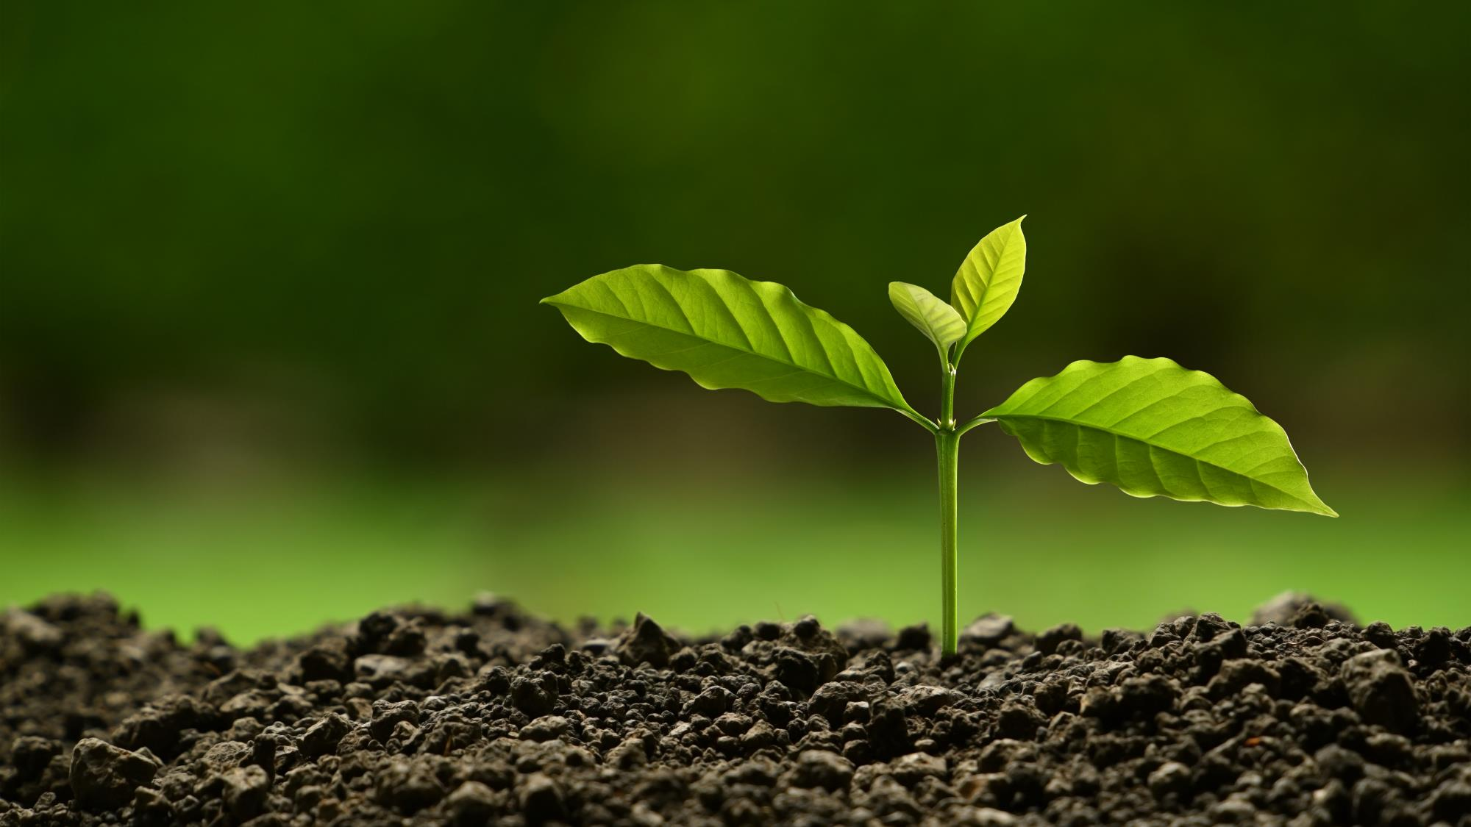
01. Dado que la muerte es lo contrario de la vida, primero tenemos que explorar cómo se produce la vida para luego poder entender qué es la muerte. ¿Cómo surgió el ser humano? Gn 2:7

Slide 5
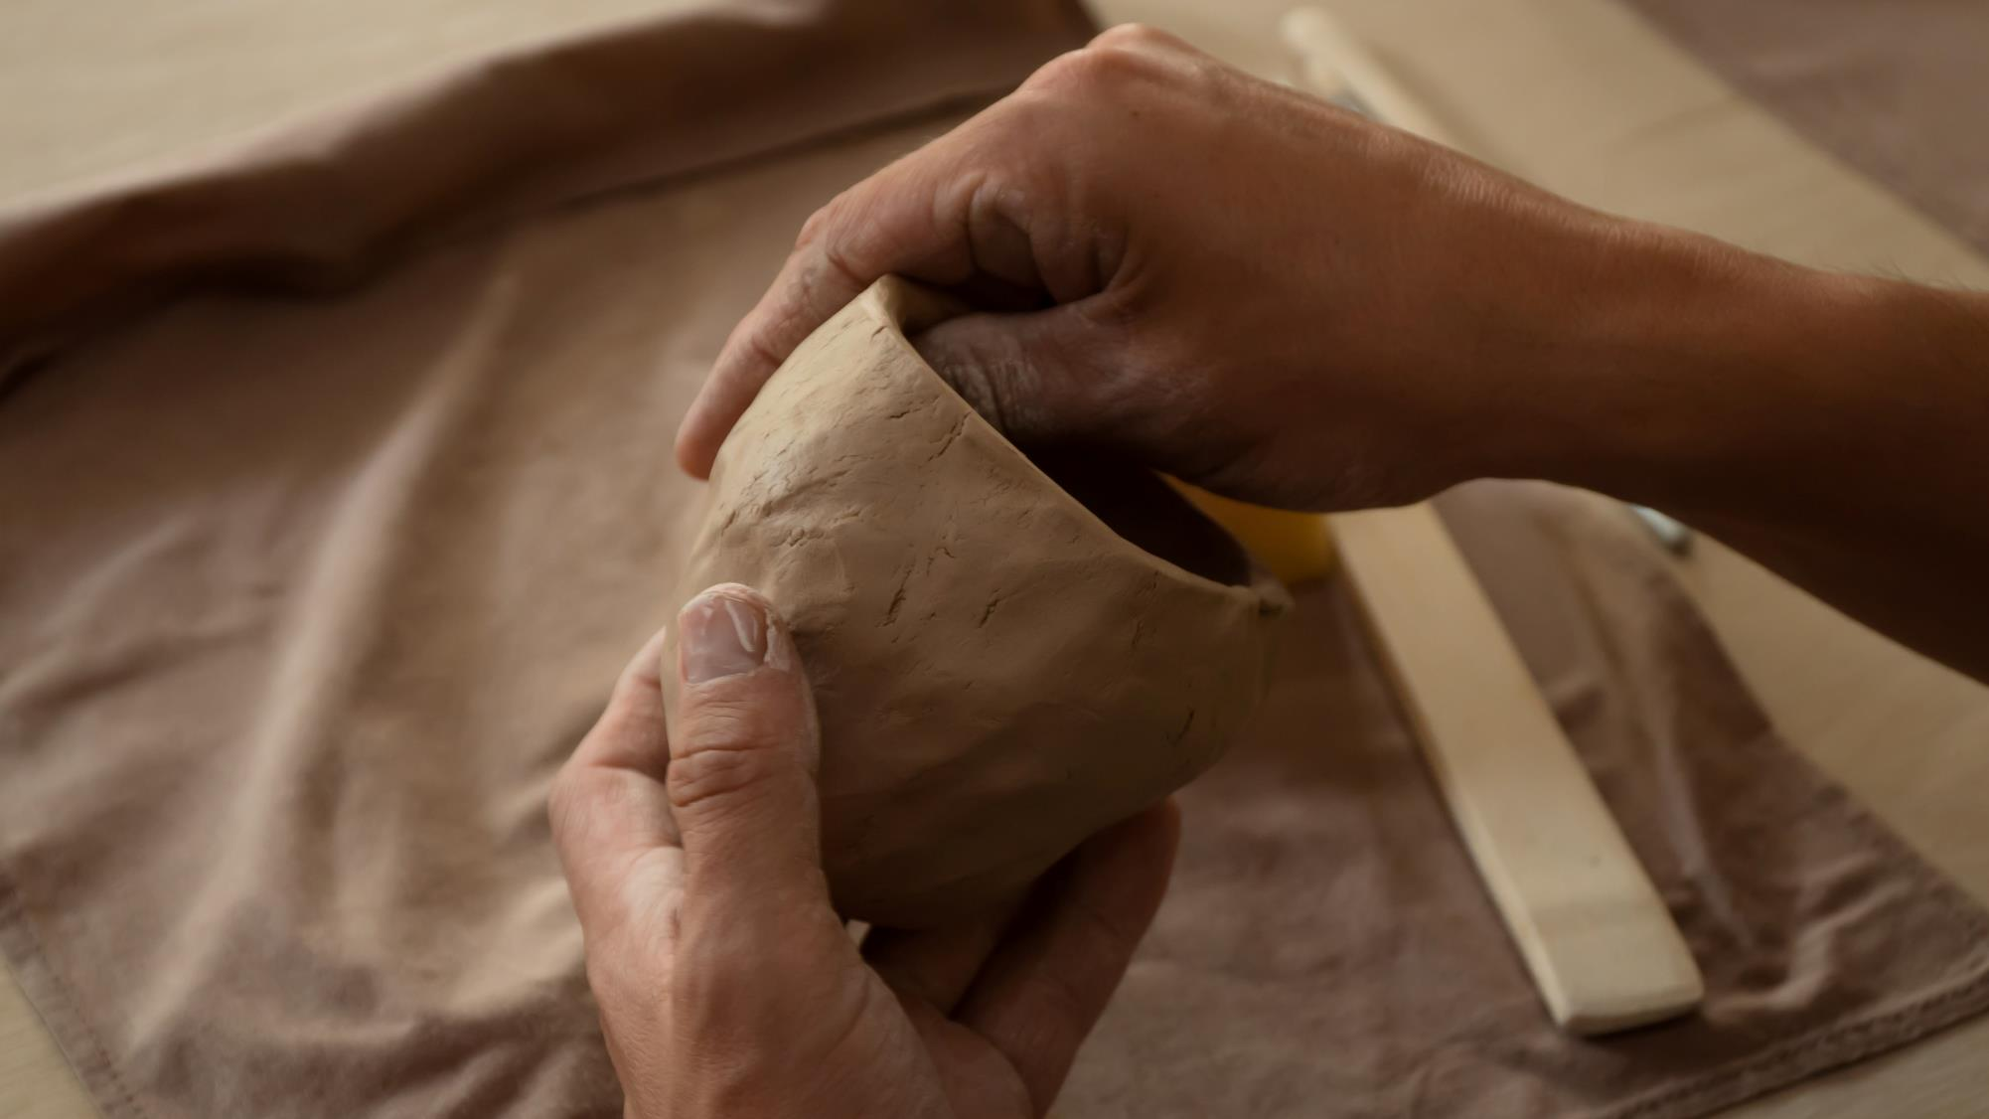
Entonces el Señor Dios formó al hombre DEL POLVO DE LA TIERRA y sopló en su nariz ALIENTO DE VIDA, y el hombre se convirtió en un alma viviente.

Slide 6
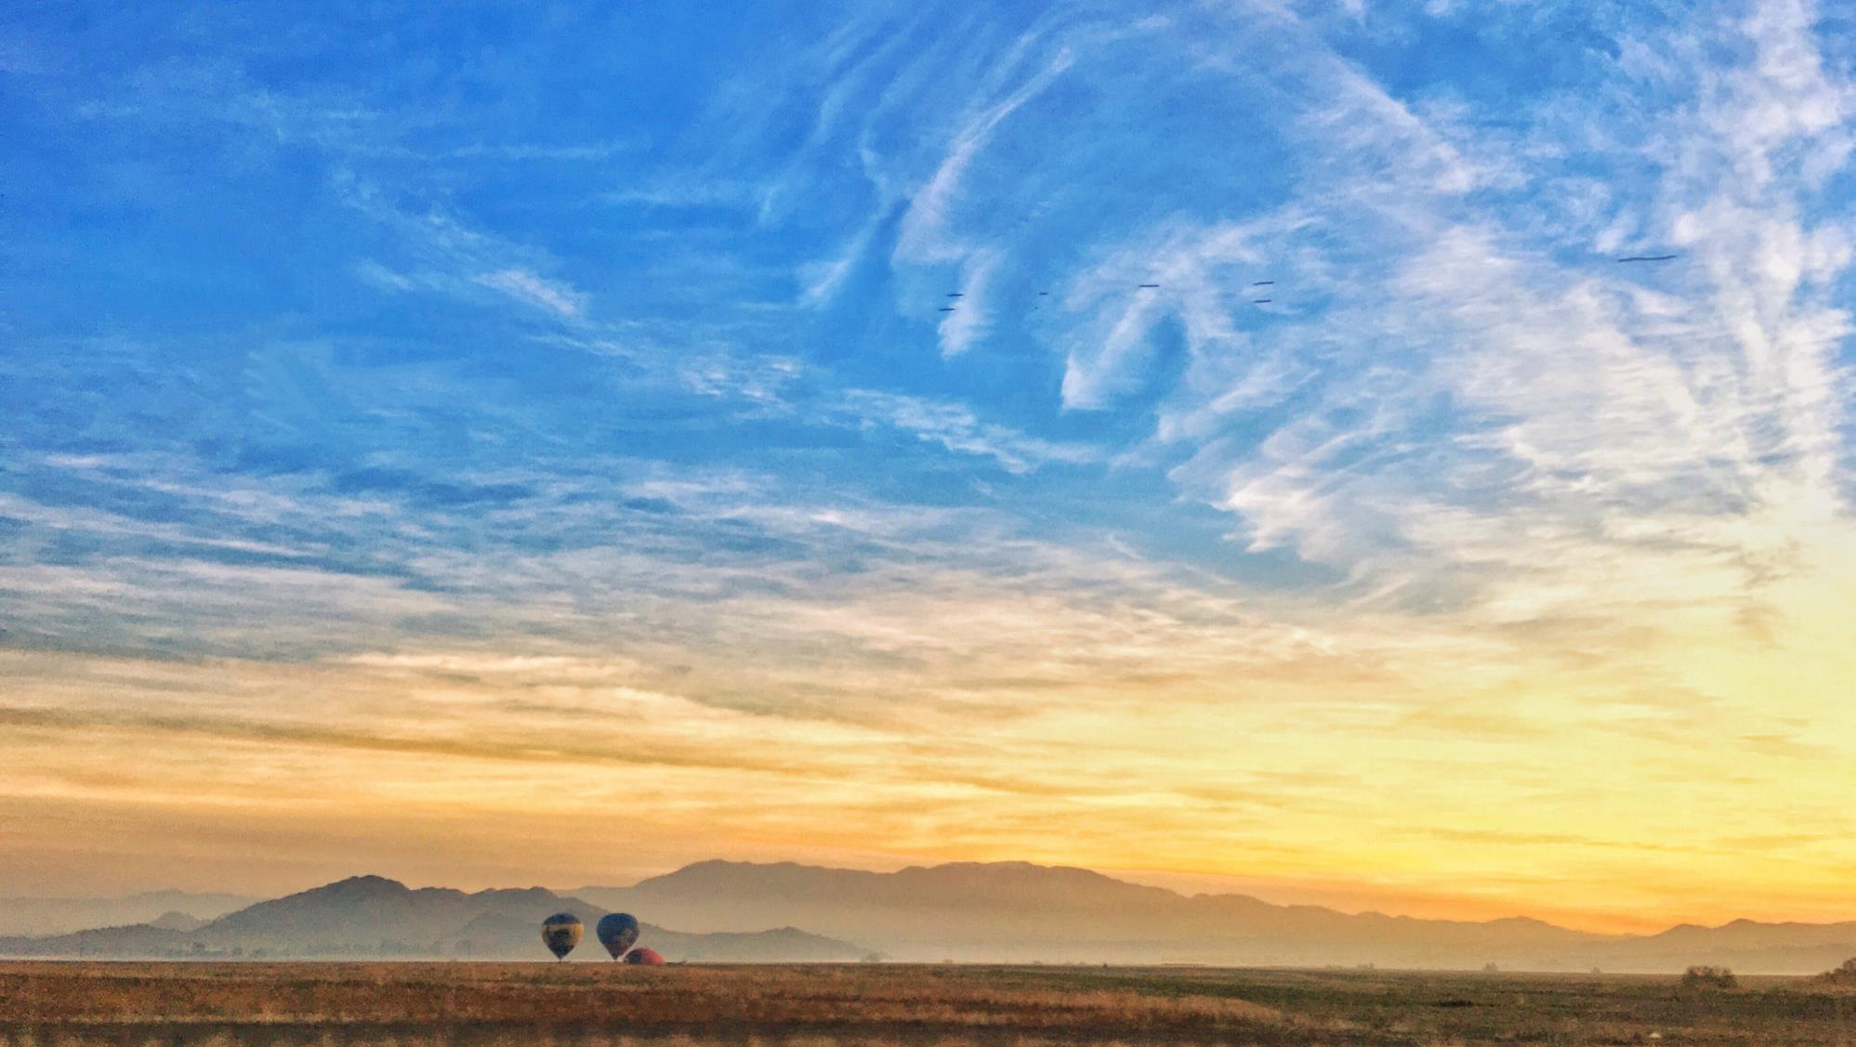
La vida se produce a través de la UNIÓN DE DOS ELEMENTOS, es como una fórmula matemática: Polvo de la tierra + aliento de vida de Dios = alma viviente.

Slide 7
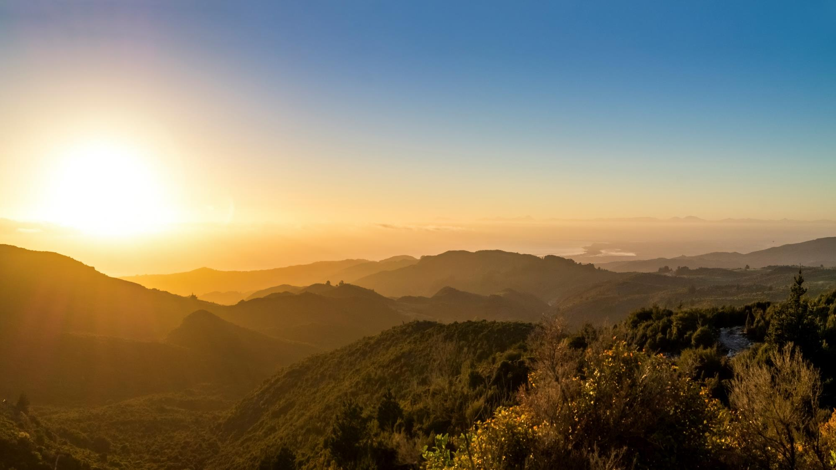
02. ¿Dice la Biblia que el alma muere? Ez 18:4,20; 22:25,27

Slide 8
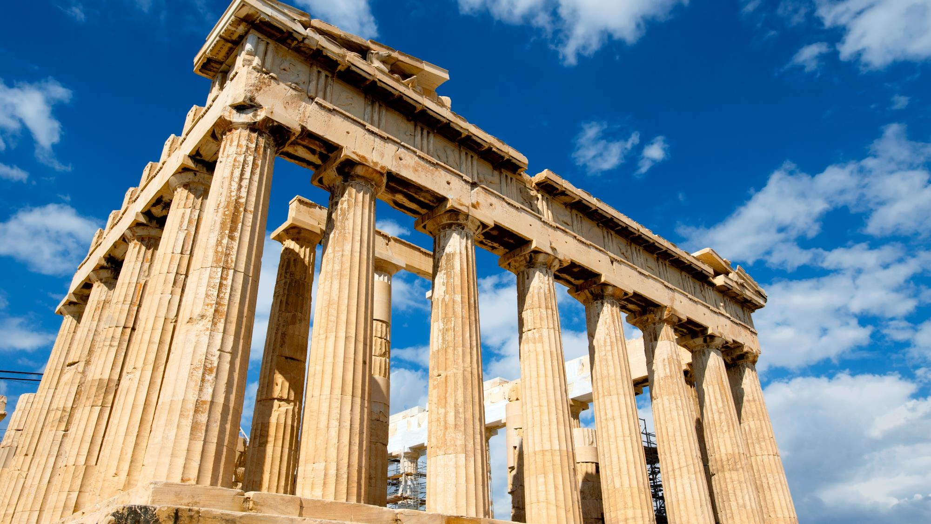
El concepto filosófico griego del alma como parte INMATERIAL FUERA DEL CUERPO HUMANO no tiene nada que ver con el concepto real de la PALABRA ALMA EN LA BIBLIA, que siempre se refiere al ser vivo.

Slide 9
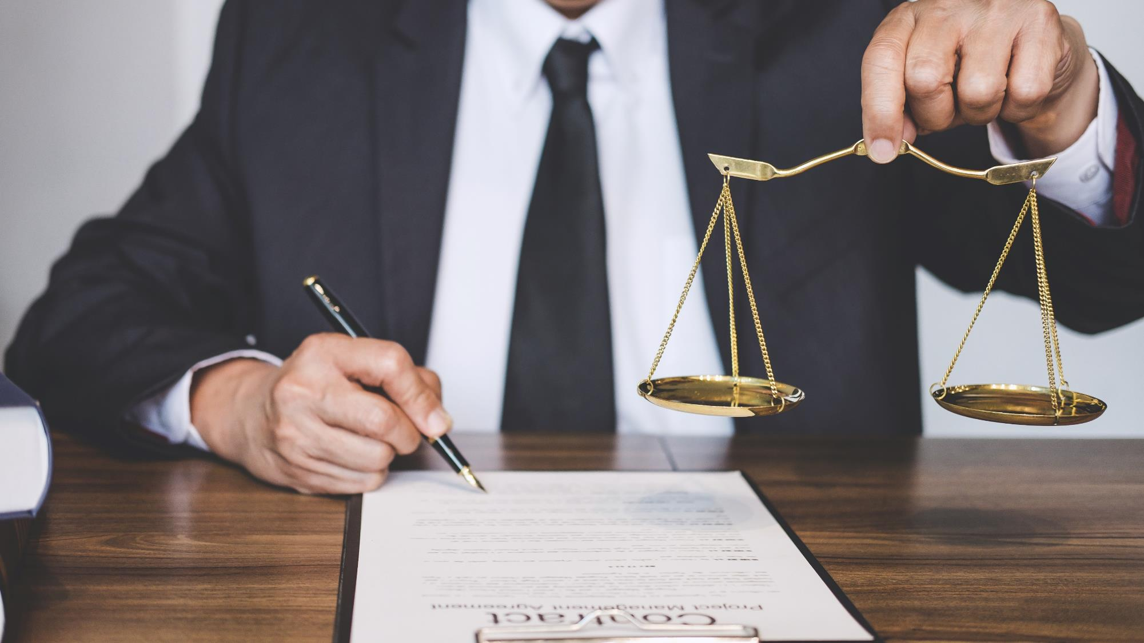
Así que cuando el ALMA MUERE, no hay NADA que sobreviva al cuerpo como ENTIDAD CONSCIENTE.

Slide 10
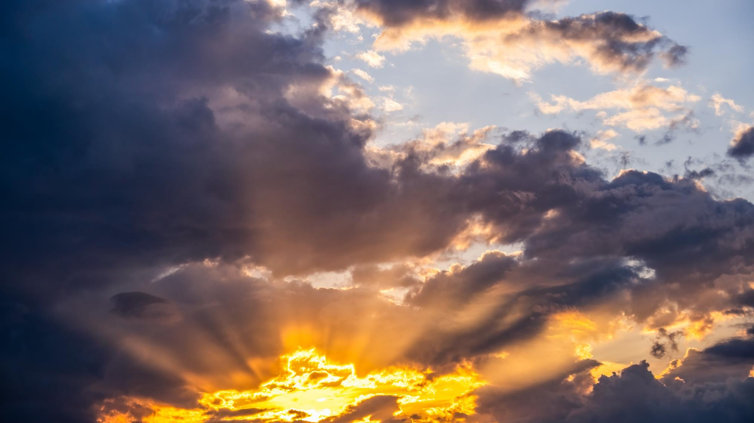
03. ¿Qué ocurre al morir? Sl 146:4; Ec 3:19-21, 12:7; Jó 34:14,15

Slide 11
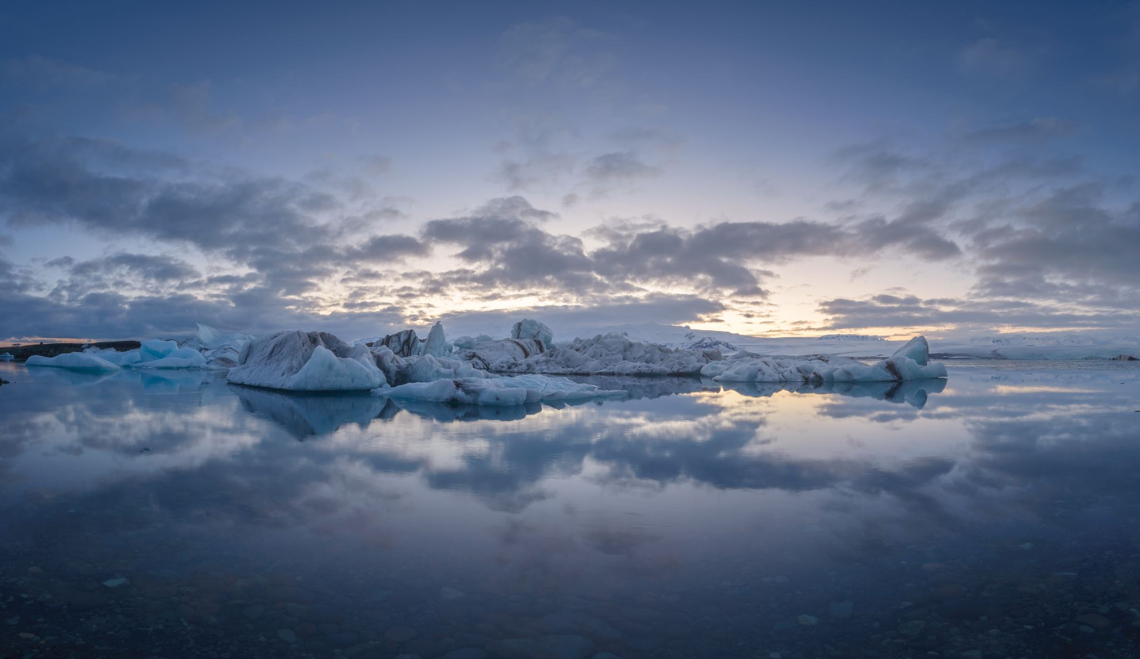
Y el polvo VUELVE A LA TIERRA como era, y el espíritu VUELVE A DIOS que lo dio.

Slide 12
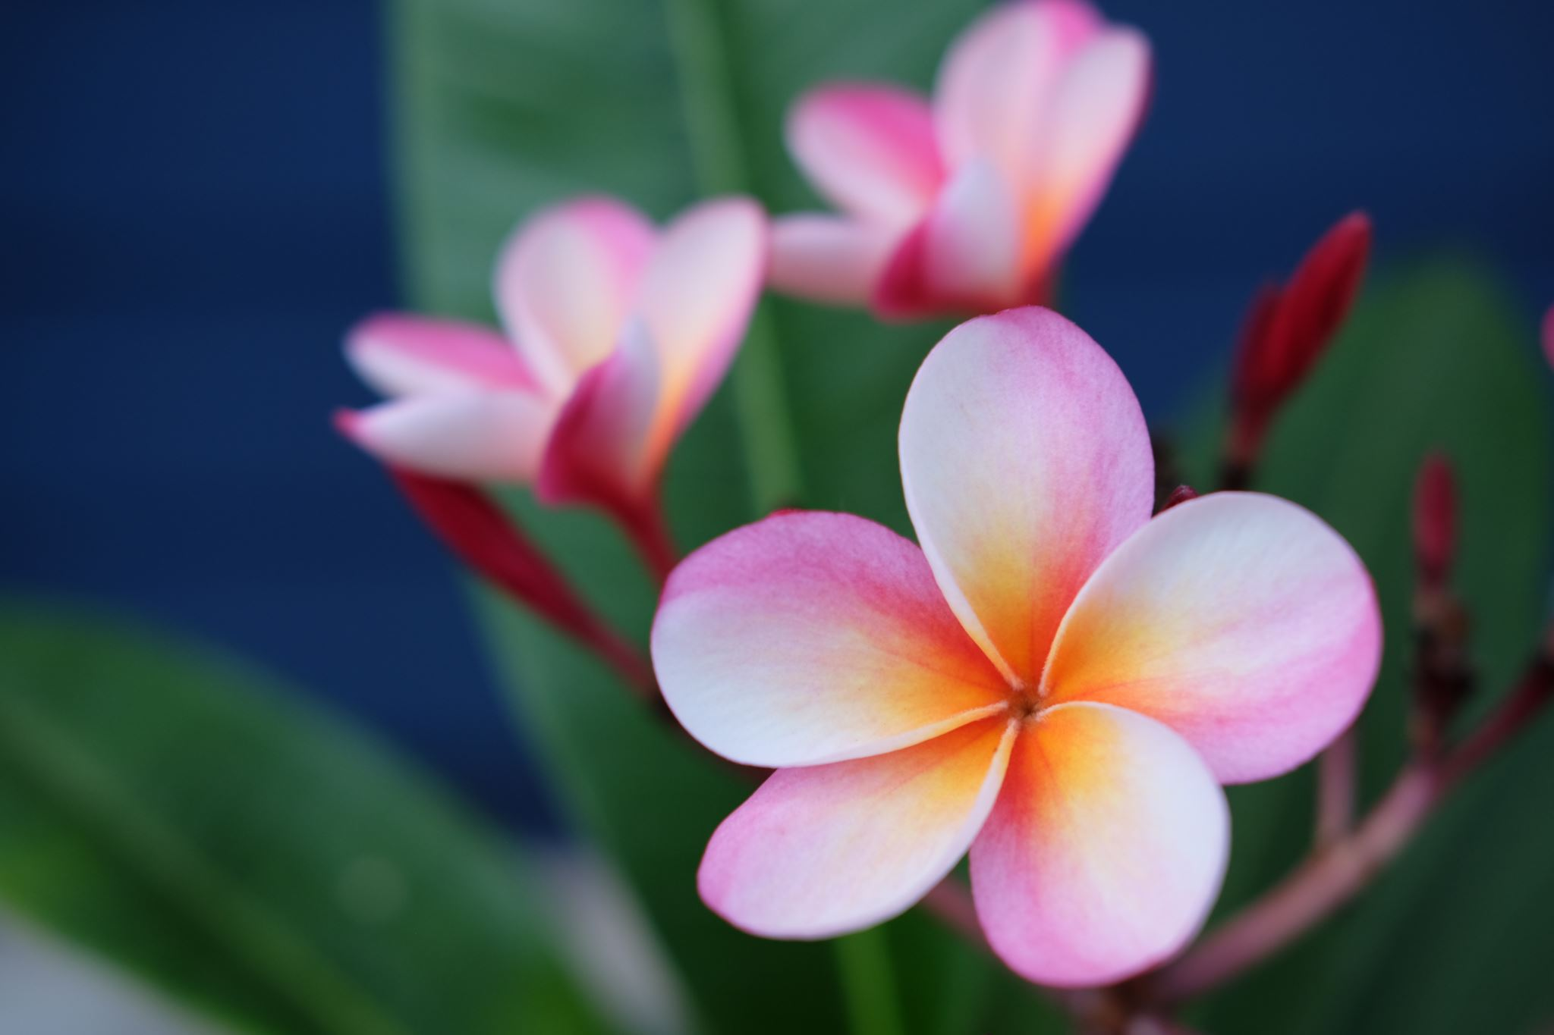
¿Te das cuenta de que el proceso de la muerte es el proceso INVERSO DE LA VIDA? El ser humano es un ALMA VIVA cuando el polvo de la tierra y el aliento de Dios ESTÁN JUNTOS.

Slide 13
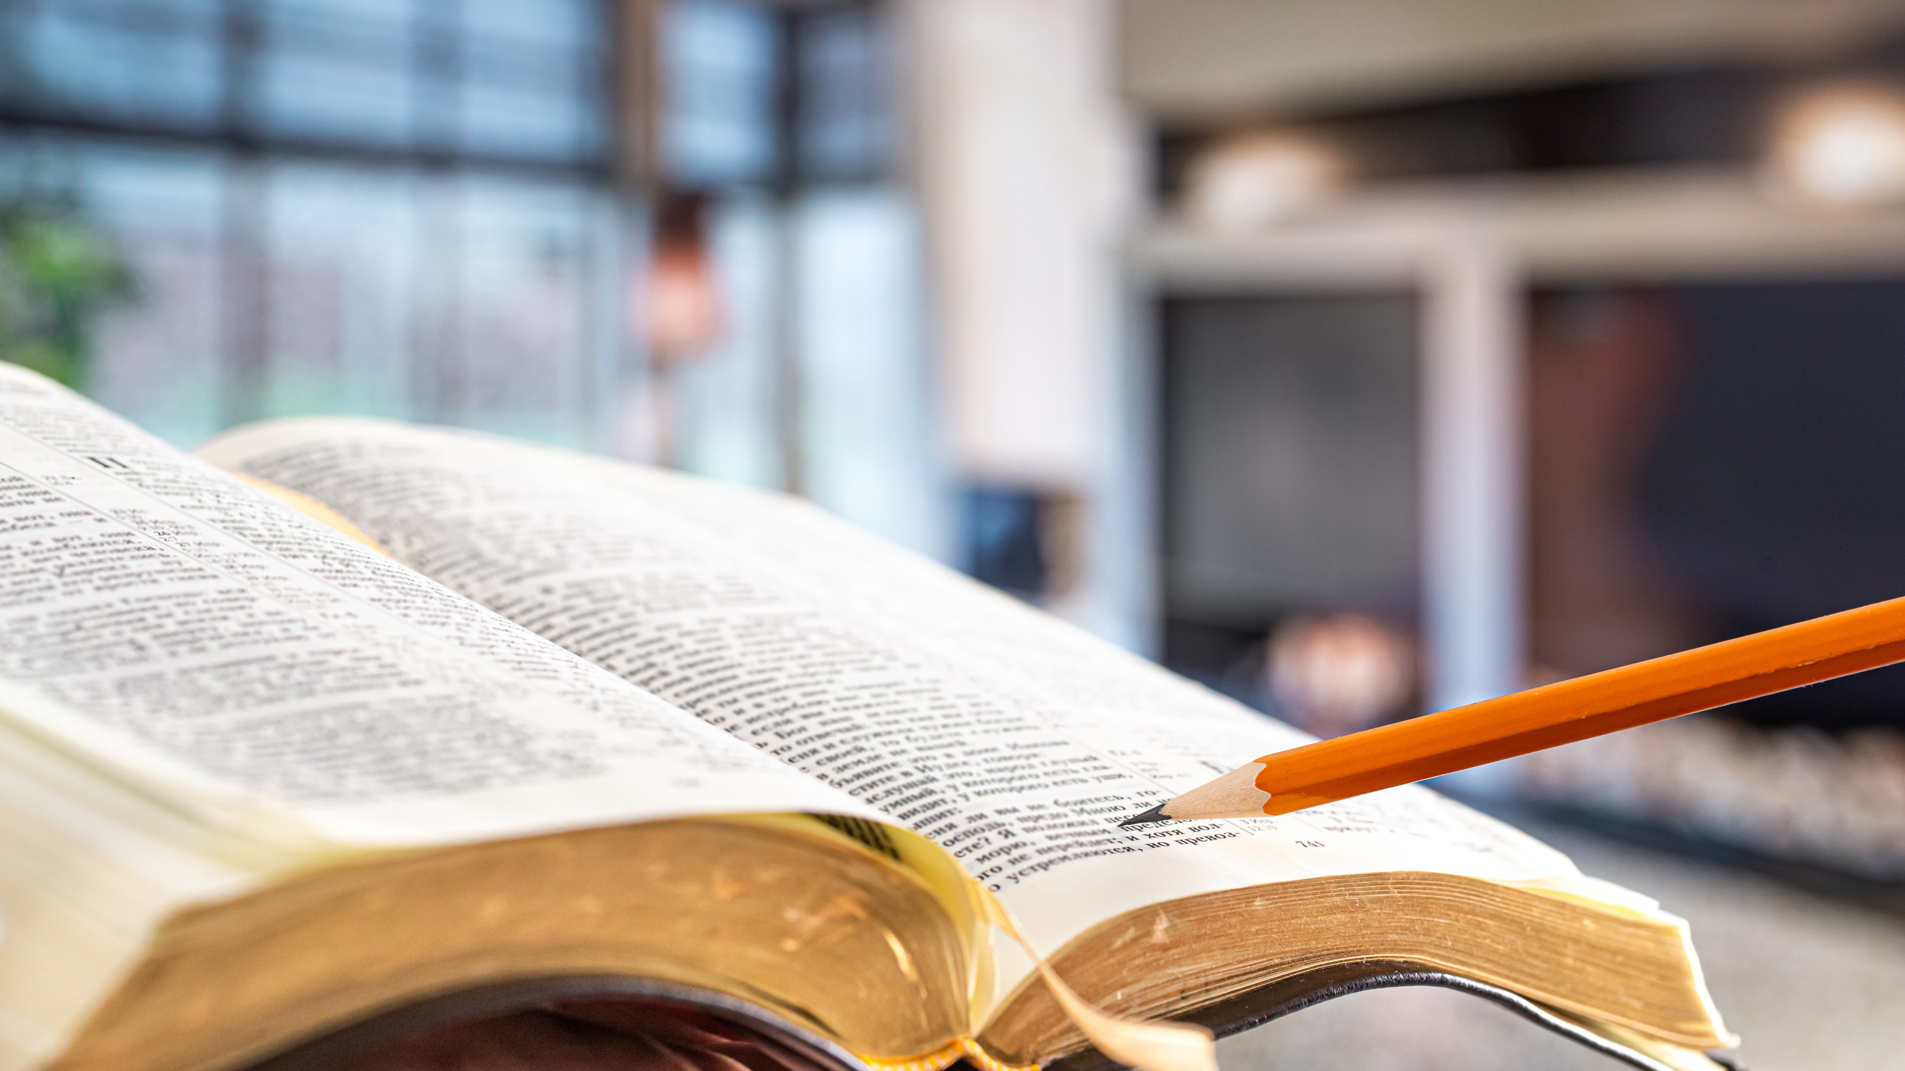
04. A que o próprio Cristo comparou a morte? Como Salomão se refere à morte? Como Jesus irá resolver o problema da morte? Jo 11:11,13,14; Ec 9:5,6; Jo 5:28,29

Slide 14
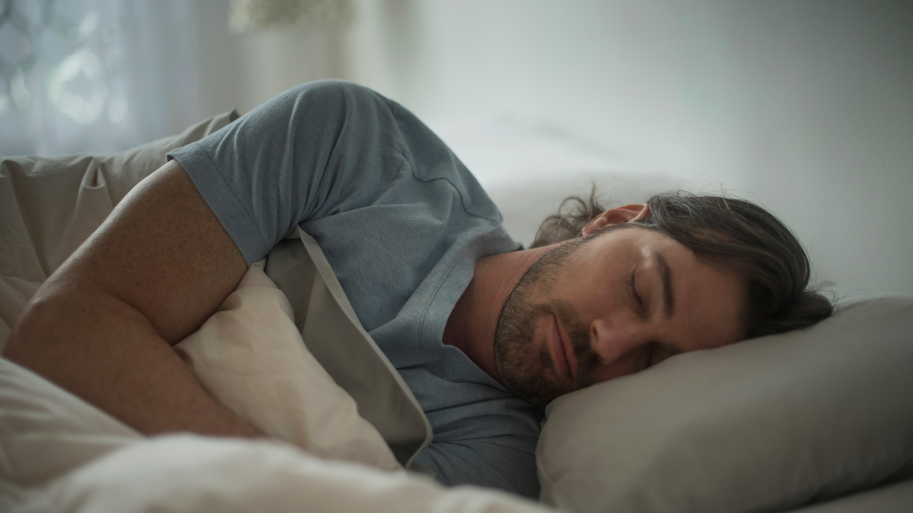
Nuestro amigo Lázaro está "DORMIDO", pero voy a despertarlo.

Slide 15
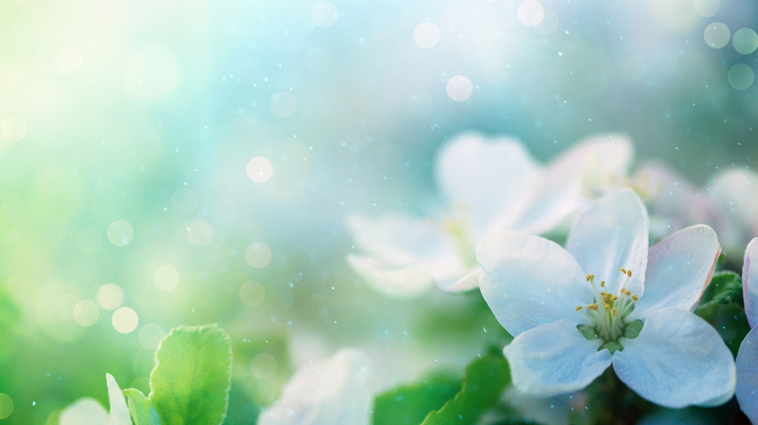
Porque los vivos saben que van a morir, pero los muertos NO SABEN NADA, ni tendrán recompensa, porque su memoria permanece EN EL OLVIDO.

Slide 16
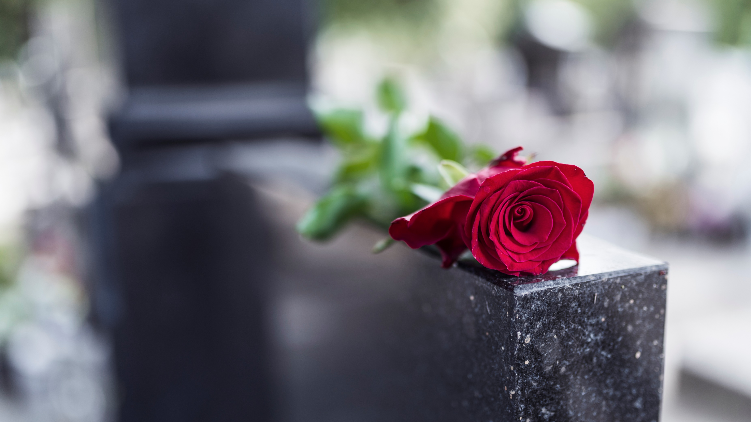
Como vimos anteriormente, los muertos no reciben ninguna RECOMPENSA O CASTIGO ahora. Ellos están esperando EL DÍA DE LA RESURRECCIÓN en las tumbas, inconscientes de lo que está sucediendo aquí.

Slide 17
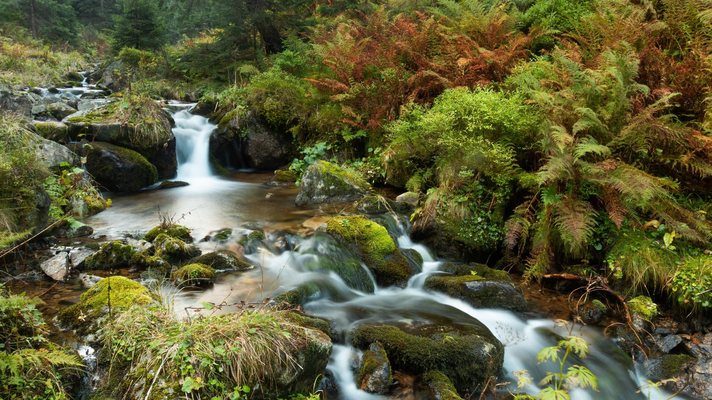
¡Pero piénsalo otra vez! ¿Tiene algún sentido que Jesús vuelva a buscarnos si ya hemos estado con él EN ALGÚN LUGAR BUENO?

Slide 18
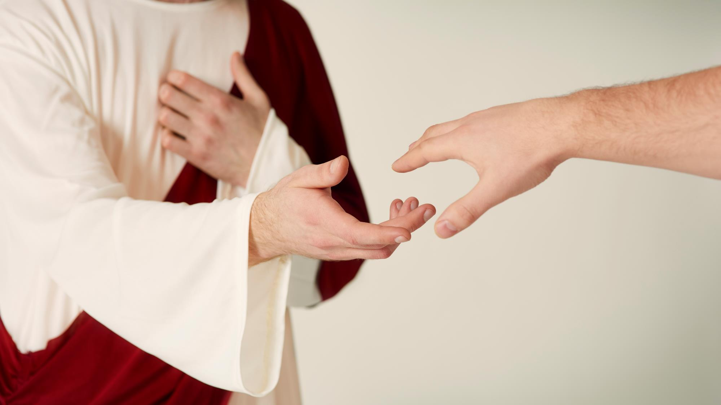
Si Jesús pagó NUESTRAS DEUDAS en nuestro lugar, ¿tiene algún sentido tener que volver en otra vida PARA PAGAR LOS PECADOS?

Slide 19
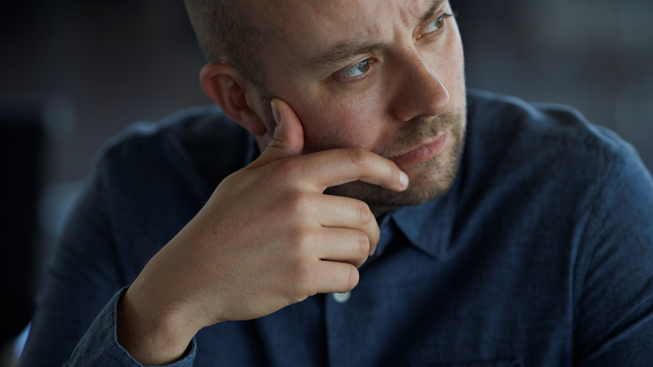
¿Cómo reaccionas cuando te das cuenta de que sólo tenemos ESTE TIEMPO para tomar una decisión POR JESÚS?

Slide 20
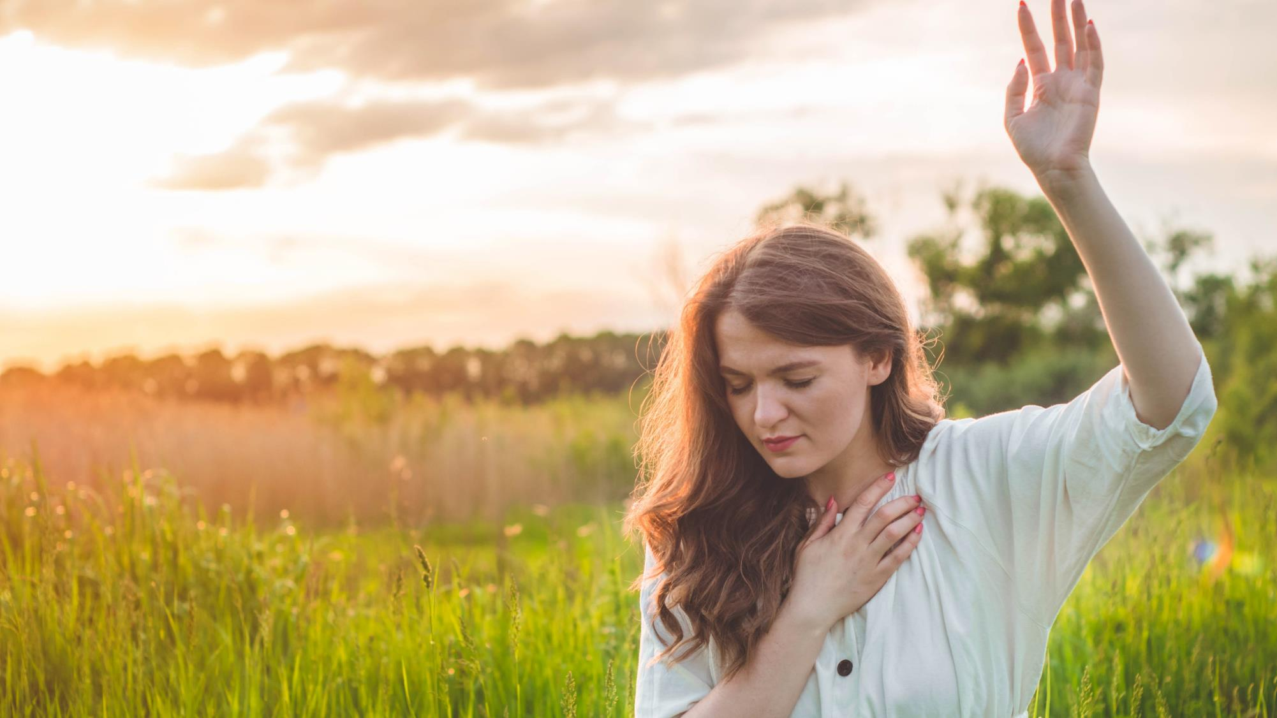
¿Quieres amar a Dios con TODO TU CORAZÓN y hacer sólo SU VOLUNTAD?

